Slide 1
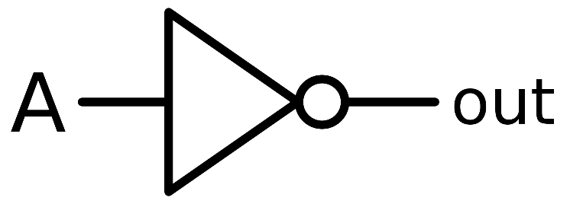
Lecture 4: CMOS Inverter
Physical Characteristics

Slide 2
Outline
CMOS Inverter Equivalent Resistance and Capacitance
Resistance vs. V_{DD}
Capacitance of Logic Circuit
CMOS Inverter Propagation Delay
Delay vs. Resistance & Capacitance
Miller Theorem and C_{GD}
CMOS Inverter Power Consumption
Static & Dynamic power
Switching Power Consumption
Short-circuit Power Consumption
Notes:
这一节我们分析CMOS反相器的可靠性，以及如何得到好的设计
其中的可靠性主要是指他对噪声的耐受程度，我们定义了噪声容限进行衡量，并且说明了多级CMOS反相器对于噪声的抵抗特性

Slide 3
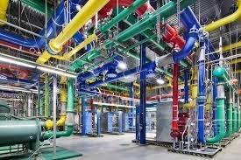
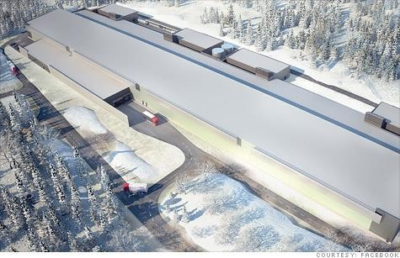
Tsunami of Data Era has Come!
Over 2.5 billion computers in the world
1 PW (10¹⁵ W) of power dissipation
Equivalent to 160 nuclear plants!
'Tsunami of data' could consume 1/5 of global electricity by 2025!
Google Data Center
Facebook Data Center @ Sweden
Notes:
当今时代计算机越来越普及，目前地球上已经有超过25亿计算机了
并且计算机应用需要对越来越多的数据进行传输、计算和存储，
这些计算机的功耗大约为10的15次方瓦，相当于160座核电站的电量
海量的数据和运算导致计算机需要消耗大量的电量，到2025年，全球将有1/5的电力用于维持计算机的运行
因此，大公司都倾向于将数据中心建立在能天然提供低温的环境中，例如水底或者极地，从而来降低散热所需要的开销
我们在这一节希望能弄清楚功耗到底是如何产生的，并且希望能通过合理的方式能优化功耗

Slide 4
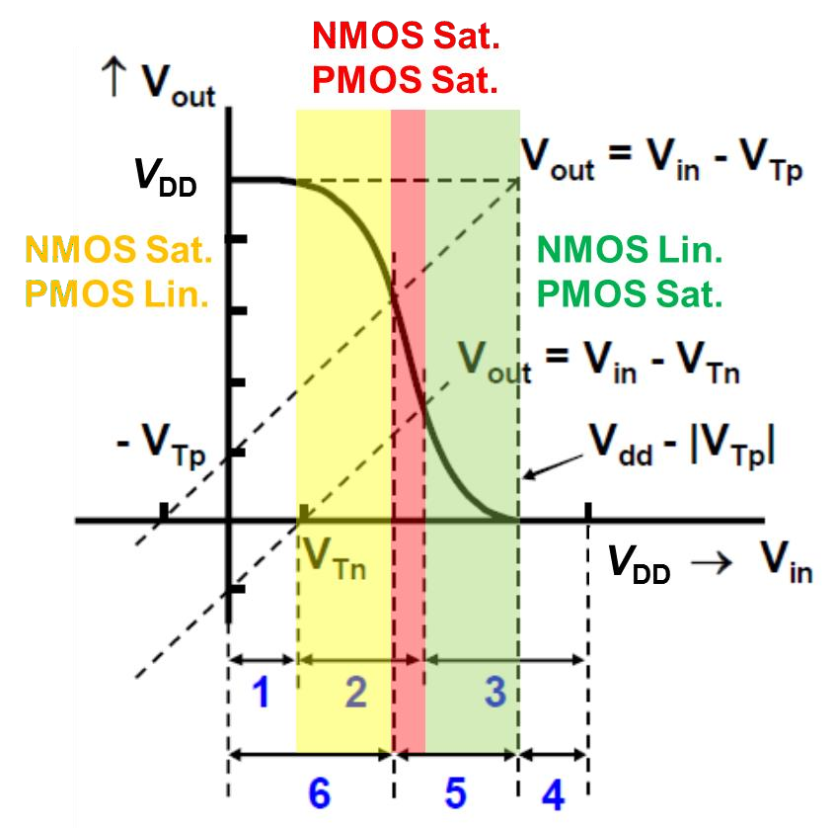
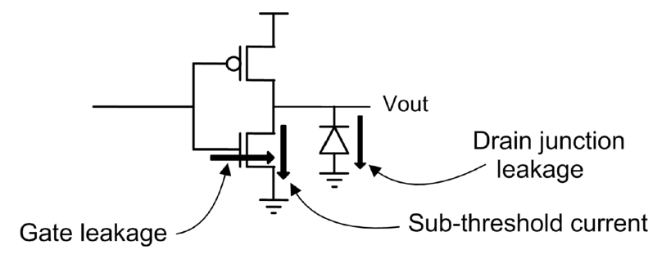
The Power in CMOS Inverter
Dynamic power
Switching power
Charge/discharge capacitor
Short-circuit power
Both NMOS and PMOS ON during transition
Gate / Junction Leakage power
Gate / Drain to Body
Relatively small
Sub-threshold leakage power
I_{DS} > 0 when V_{GS} < V_{T}
I_{DS} increases as V_{T} decreases
Static power
Notes:
CMOS反相器的功耗主要可以分为动态功耗和静态功耗
动态功耗包括Switching power和Short-circuit power
其中Switching power是由于电容充放电导致的功耗
Short-circuit power则是NMOS和PMOS都导通时，电源和ground直接相连的直流通路产生的功耗，也就是VTC在红黄绿区间时产生的功耗
静态功耗来自于三个泄漏电流，
第一个是栅极的泄漏电流。由于尺寸不断减小，绝缘氧化层也不断变薄，此时在gate上加电压时载流子直接通过绝缘氧化层，它主要与氧化层的厚度有关，因此我们需要控制氧化层的厚度不能太薄
第二个是漏极的泄漏电流。注意到漏极与衬底之间相当于一个反向偏置的二极管结，它理论上是不导通的，但是实际上还是有一个很小的泄漏电流
第三个是亚阈值泄露电流。我们之前说道，当V_{GS} > V_{T}时，MOSFET才导通，但是实际上V_{GS} < V_{T}时也是有一个泄漏电流的，并且这个电流随着会V_{T}减小逐渐增大，因此我们不能让阈值电压太小

Slide 5
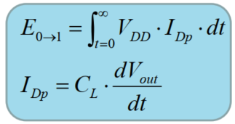
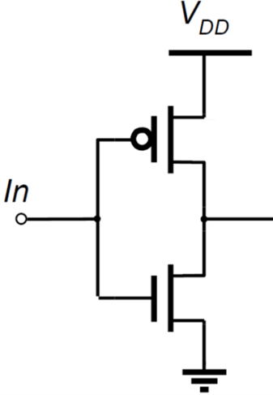
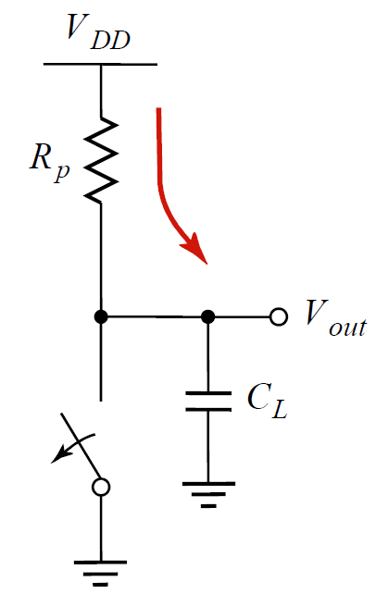

Charging/discharging Consumption
V_{in} = V_{DD} → 0
PUN
CMOS Inverter V = V
, V = 0
^{V}in
^{V}out
OH
DD OL
E_{0→1} = C_{L} ⋅V_{DD} ⋅
∫
V
OH
dV_{out} = C_{L} ⋅V_{DD}
⋅ (V_{OH} −V_{OL} )
V
OL
C_{L}
= C_{L} ⋅ V_{DD} ²
Dynamic energy dissipation is
NOT a function of transistor resistance or size!
Notes:
我们知道 CMOS反相器的工作就是输入电压和输出电压反向地从0到1和1到0进行变化，这部分主要是由动态功耗贡献的
由于这期间产生的电流值远大于泄露电流，因此我们主要考虑量化计算动态功耗，并尝试进行优化
我们先考虑一个pull up network，可以发现电源会通过导通的PMOS对电容CL进行充电，
在这个过程中，一部分能量储存到了电容中，另一部分能量通过PMOS的电阻以热能的形式散发出去了
我们通过对电压和电流的乘积进行积分来计算这个过程的能耗，把电流与电容的关系带入进去，并且对电压从0到Vdd进行积分，就可以得到能量消耗的表达式了
我们会发现能耗只与电容和电源电压有关，与MOSFET的电阻以及它的尺寸没有关系

Slide 6
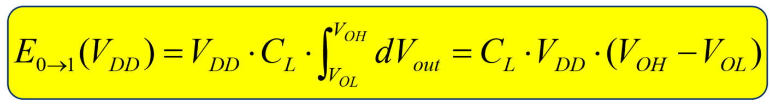
Charging/discharging Consumption
V_{in} = V_{DD} → 0
Energy (V_{DD}) = Energy (heat) + Energy (C_{L})
V = V , V = 0
OH DD OL
PUN
∫
^{V}OH _{V} 1
E_{C} = C_{L} ⋅
L
2
⋅ dV = C ⋅ (V −V ² )
out out L
OH OL
V
OL
2
^{E}heat ^{= E}0→1 ^{(V}DD ^{) − E}C
L
1
E
= E = C ⋅V
2
C_{L}
heat L DD
2
During the PUN, 50% energy dissipated in PMOS in the form of heat, the other 50% energy stored in the C_{L}.
Notes:
我们在前面讲到，PUN的能量一部分是储存到了电容中，另一部分能量通过PMOS的电阻以热能的形式散发出去了
那么我们通过计算电容在这个过程中的充电量即可算出它们分别的占比
由于流经电容的电流与流经电阻的电流相等，而电容上的电压为Vout，所以我们还是可以通过IV积分计算出能耗
最终，我们得到电容与电阻的能耗各占50%

Slide 7
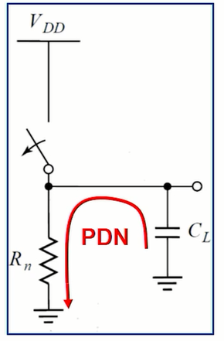
Charging/discharging Consumption
^{V}in ^{= V}DD
V_{out} = V_{DD} → 0
Pull-Down Network: V_{DD} is disconnected!
Energy (C_{L}) = Energy (heat)
The 50% energy stored in the C_{L} during the previous PUN will convert to heat dissipation in NMOS for PDN.
Dynamic energy/power consumption ONLY occurs during the PUN process.
E_{0→1} (V_{DD} ) = V_{DD} ⋅ C_{L} ⋅
∫
V
OH
dV_{out} = C_{L} ⋅V_{DD} ⋅ (V_{OH} −V_{OL} )
V
OL
Notes:
对于Pull down network，此时PMOS断开，Vdd与电路断开连接不再供电，能量的来源是来自电容Cl在Pull up network中所存储的电量
因此此时电容中所存储的那50%能量也会通过NMOS以热能的形式散发出去
但是我们会发现CMOS反相器电路的动态能量消耗只发生在PUN的阶段

Slide 8
Transition Activity and Switching Power
Consider switching a CMOS Invertor for N clock cycles
E = C ⋅V ² ⋅ n(N )
N L DD
E_{N}: the energy consumed for N clock cycles
n(N): the number of 0->1 transitions in N clock cycles
n(N )
N
Average dynamic power
P = lim ^{EN} ⋅ f = ( lim
) ⋅ C ⋅V
2
⋅ f
avg clk
L DD clk
N →∞
N
N →∞
_{= lim} n(N )
Define activity factor
α
0→1
N →∞
N
P = α ⋅ C ⋅V ² ⋅ f
L DD
avg
0→1
clock
Notes:
我们知道程序员在通过C语言、python等高级语言编好程序之后，需要首先编译成汇编语言，而后转换为机器码才能给计算机执行
而机器码是由一串01的组合，它传递给逻辑电路之后，就会使里面的CMOS反相器发生相应的电平的转换
我们在前面计算得到，单轮1->0和0->1的转换只有PUN会产生能耗，它的值为CL乘上Vdd^2，
那么我们假设在N个时钟周期中发生了小n次0->1的电平翻转，此时这N个时钟周期的总能耗就等于单轮能耗的小n倍
平均动态功耗定义为功耗乘上时钟频率，因此我们可以定义一个activity factor α来表示单位时间发生电平翻转的次数，这样就可以得到平均动态功耗的表达式了

Slide 9
Switching Power of CMOS Inverter
Capacitance:
Function of fan-out, wire length, transistor sizes
Supply Voltage:
Cannot be scaled- down with CMOS technology
C_{DB}, C_{W}, C_{G}
P = α ⋅ C ⋅V ² ⋅ f
L DD
avg
0→1
clock
Activity factor:
Depend on specific instruction executions during computing
Clock frequency:
Stop increasing since 2005…
Notes:
我们可以发现功耗跟这四个参数有关，那么要想进行优化我们就可以从这四个参数着手
第一个参数是activity factor，我们可以降低它来减少功耗，但是此时电路功能可能会发生改变，因为要实现特定的电路逻辑，所需要的电平翻转次数基本是固定的
当然，我们可以通过对电路进行逻辑优化，进而来一定程度上改变activity factor，从而进行优化
第二个参数是电容，通过上一节的分析，我们可以知道CMOS反相器电路中的电容主要来自三个部分，即这一极drain到body的寄生电容、导线的电容，以及下一极的gate电容
要降低这些电容值，我们需要尽量把尺寸做的小一点，但是由于工艺以及我们之前提到的泄漏电流这些原因，我们不可能把它无限降低
第三个参数是电源电压。随着Vdd减小，功耗可以平方降低。但是我们在上一节讲到，当Vdd过小的时候，时延会随着它的减小呈倒数关系快速增加，因此我们不能无限制地减少Vdd，需要进行时延和功耗的权衡
第四个参数是时钟频率。我们可以降低频率，但是这意味计算的能力也会同步下降，因此需要进行计算速度和功耗的权衡

Slide 10
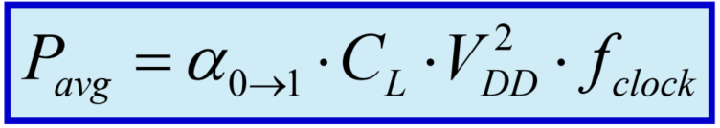
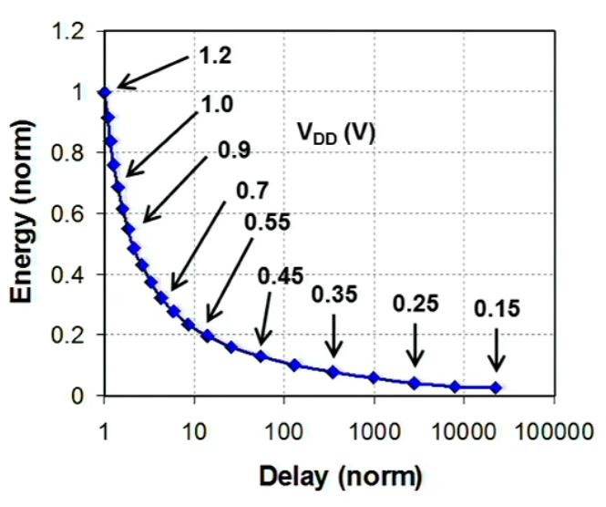
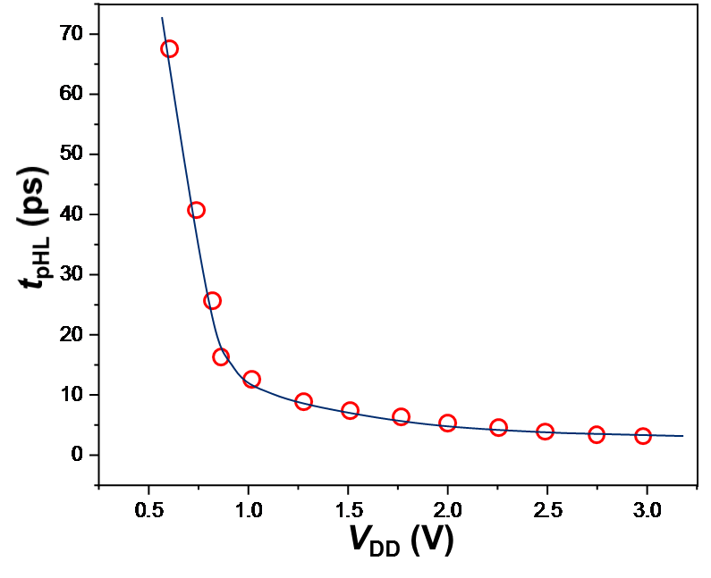
Switching Power as a Function of V_{DD}
Switching Power Consumption
Low-power Applications
Propagation Delay
Low-latency
Applications
The essence of digital IC design is the compromise between power and delay!
Notes:
之前我们讲到Vdd降低，功耗会降低，但是时延会增加，因此我们画出当Vdd取各个值时时延和功耗对应的取值
可以发现它们之间确实是存在trade-off的，我们不可能为了低功耗而取Vdd为0.15，此时时延会为正常情况下的1000，甚至10000倍，这是没有意义的
如果我们设计的芯片是针对低时延应用，我们就在黄色区间对Vdd取值，而如果是低功耗应用的话，我们就在绿色区间取值，这样才能在二者之间取得权衡
当然，这个区间其实也不是确定的，而是可以根据应用的需求来进行划分的

Slide 11
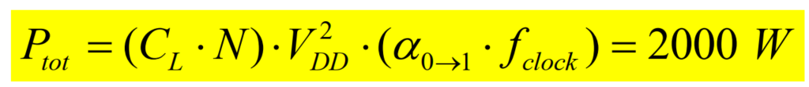
Dark Silicon Effect
Parameters
Switched capacitance C_{L}=2fF/gate (V_{DD} = 1V) @ 90 nm node
Fan-out F = 4
Clock frequency f_{clock} = 2.5 GHz
Power per gate per switching
P = F ⋅ C ⋅V ² ⋅ f
L DD
= 4×2×10⁻¹⁵×2.5×10⁹ = 20μW
clock
Assume
Activity factor α= 0.1
N = 1 billion gates
With the power budget of 200 W, only 10% transistors can only be switched simultaneously. → Dark Silicon Effect.
Notes:
我们之前提到了暗硅效应，那么在这里我们通过功耗的计算来对他进行量化的阐述，从而让我们知道为什么不能让所有晶体管同时工作同时
假设我们给定一个40nm的芯片，它的电容为2fF/gate，Vdd为1V，4个扇出，时钟周期为2.5GHz
那么对于每个逻辑门来说，它单次切换会产生4次电平切换，这段时间的动态功耗计算可得是20微W
假设为0.1，并且该芯片有10亿个门，那么它的功耗就为2000W
我们常规的电脑功耗可能就200W，那么就意味着就这个芯片只有10%的晶体管可以参与工作

Slide 12
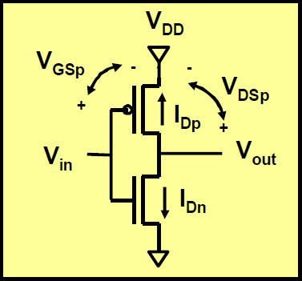
Short-Circuit Power Consumption
In the colored region, both NMOS and PMOS are turned on, a low-impedance path formed between V_{DD} and GND → Short-Circuit Power Consumption.
Notes:
我们之前提到，动态功耗的另一部分来自于短路功耗，
也就是VTC在红黄绿这三个区间时，NMOS和PMOS同时导通之后，在电源和ground之间产生的低电阻通路

Slide 13
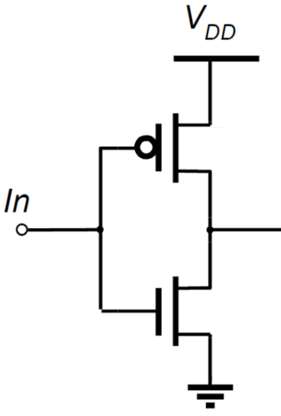

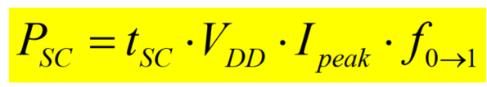
Short-Circuit Power Consumption
^{V}SC
V_{DD} - |V_{Tp}|
^{V}Tn
^{V}out
^{I}SC
t
^{V}in
^{I}SC
t
C_{L}
₌ V_{DD} − 2V_{T}
t
⋅ t (0 → 100%)
SC
V
slope
DD
Triangular Approximation
Notes:
我们要计算短路功耗，可以先画出输入电压变化的曲线图，
我们知道，当MOSFET两边的电压差大于阈值电压Vt时，它们就导通，因此在输入电压为Vtn到Vdd-Vtp这个区间，NMOS和PMOS同时导通，
它的曲线是大致呈现一个三角形的，也就是先增加后减小。
我们之前分析过，在除了这个区间的其他部分，只有一个MOSFET导通，稳定状态电流时0，而在VTC中间红色的区域，NMOS和PMOS同时达到饱和，此时电流是最大的，因此他是一个先变大后变小的过程
这个区间的时间Tsc我们可以通过它占电平变化的比例进行近似计算，也就是电平变化时间的Vdd-2Vt / Vdd
我们知道此时电源Vdd经过NMOS和PMOS的两个等效电阻对ground放电，所以电压恒定为Vdd，而电流随时间变化大致呈现三角形，因此我们通过三角形的面积公式进行计算，最后得出在一个开关周期的能耗Esc
最后再乘上时钟频率，我们就可以得到短路功耗

Slide 14
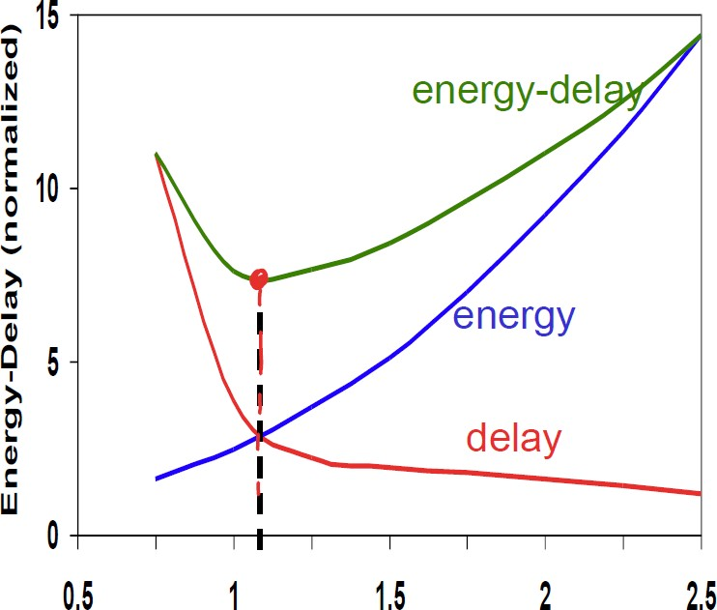
PDP and EDP
Power-delay product (PDP) = P_{av} × t_{p} = (C_{L}V_{DD}²)/2
PDP is the average energy consumed per switching event (Watts × sec = Joule)
Energy-delay product (EDP)
EDP = PDP × t_{p} = P_{av} × t_{p}²
PDP is the average energy consumed multiplied by the computation time required.
V_{DD} (V)
Notes:
我们之前提到，数字IC设计就是时延和功耗的相互妥协，因此我们可以设计不同的性能指标来选取改变我们对最优设计的定义
那么我们在设计时，想要同时优化它们两个可以计算Power-delay product (PDP) ，它是每次开关消耗的平均能量
如果我们更看重计算性能，需要做低时延设计，那么我们可以再在PDP的基础上乘上一个delay，就得到了Energy-delay product (EDP) ，它是平均消耗的能量乘以所需的计算时间
那同样的，如果我们更看重低功耗，也可以在PDP的基础上再乘上一个功耗

Slide 15
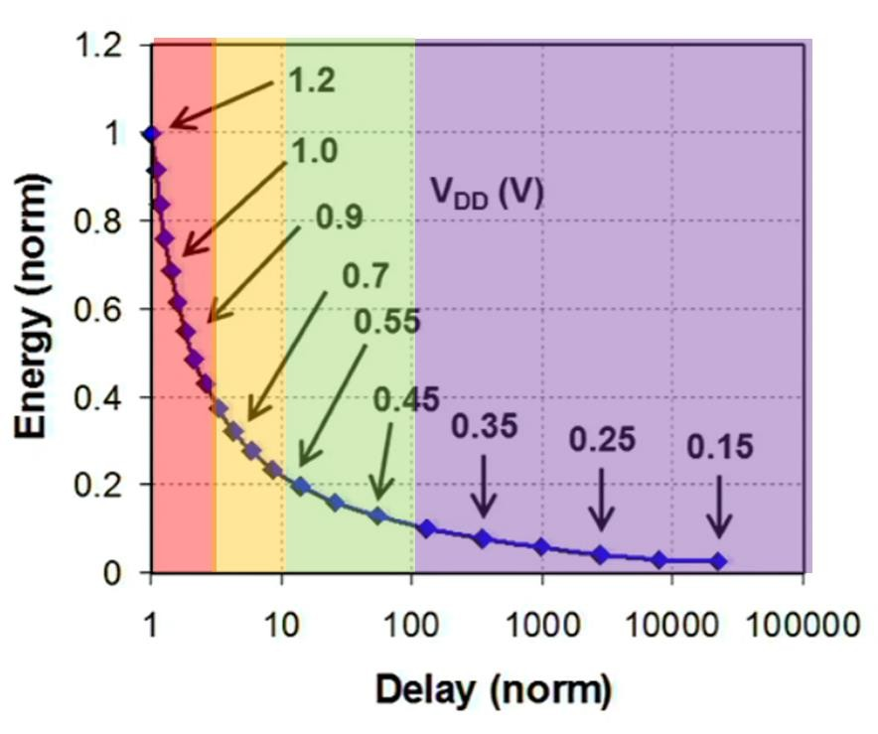
Summary of CMOS Inverter
The equivalent circuit of the static CMOS inverter is the 1st-order RC network.
Propagation delay depend on V_{DD}, power consumption depend on V_{DD} and gate size.
Smaller voltage directly reduces power consumption, yet enlarge propagation delay.
With a β = W_{p}/W_{n} = 2, the standard inverter reaches optimized condition, and it serves as the cornerstone for the following logic circuit design.
t_{p1} = 0.69R₀ ⋅[C_{par} + C_{g 2} ]
P = α ⋅ C ⋅V ² ⋅ f
L DD
avg
0→1
clock
Notes:
我们在这里对CMOS反相器进行一个总结
静态CMOS反相器的等效电路是一阶RC网络，它的时延是0.69倍RC，其中电容主要是来自于寄生电容C_{DB}, 以及下一极的栅极电容 C_{G}
CMOS反相器的时延和功耗都取决于VDD和器件尺寸
减小电压会增加时延，但可以降低功耗，而减小尺寸会降低电容，进而减小功耗，但是由于电阻也减小了，所以并不会减小时延
我们定义β=Wp/Wn=2时是标准CMOS反相器，此时PUN和PDN的能力相当，两边等效电阻相等。它也将作为之后我们进行逻辑电路优化设计的benchmark

